Slide 1
PM
Loyihani boshqarishni rejalashtirish
Fan: Dasturiy ta’minot loyihalarini boshqarish

Slide 2
Loyiha boshqaruvi nima
1º
LOYIHA IDEASI
KOMANDANI SHAKLLANTIRISH
2º
Ideada tug’ilgan fikrni loyiha ko’rinishiga keltirish
Komandani shakllantirish va butun bir detallar asosida umumiy kartinani ko’rish
NAZORAT QILISH
NATIJA OLISH
Tasklarni bajarilishini nazorat qilish.
Mo’jallangan vaqtga asosan natijani kutilgandek olish.
3º
4º

Slide 3
Risklarni
baholash
Vaqtni
boshqarish
Hayot sikli
Integratsiya

Slide 4
Loyiha menejeri vazifalari
Rejalashtirishga baxolash va loyiha rivojlanish strategiyasiga mas’ul
Mijoz yoki dast. ta’minot egasiga loyiha ketishi bo’yicha ma’lumot beradi
Loyihani rejalashtirish
Hisobot berish
MANAGEMENT
PROCESS
Tavakkal boshqaruv
Hodimlarni boshqarish
Loyihaga ta’sir etishi mumkin bo’lgan hatarlarni baholash
Hodimlarni tanlash va samarali boshqaruvni ta’minlash

Slide 5
Uzoq muddatli maqsadlarni qanday belgilash va ular uchun ko'rsatkichlarni aniqlash
Moliyaviy modellarni yaratish
Eng ko'p daromad keltiradigan biznes jarayonlarini qanday topish
Daromadning tez o'sishi uchun imkoniyatlarni topish
Biznes strategiyasini ishlab chiqish
Moliyaviy modellarni yaratish
Biznes jarayonlarini tahlil qilish
Savdolarni boshqarish

Slide 6
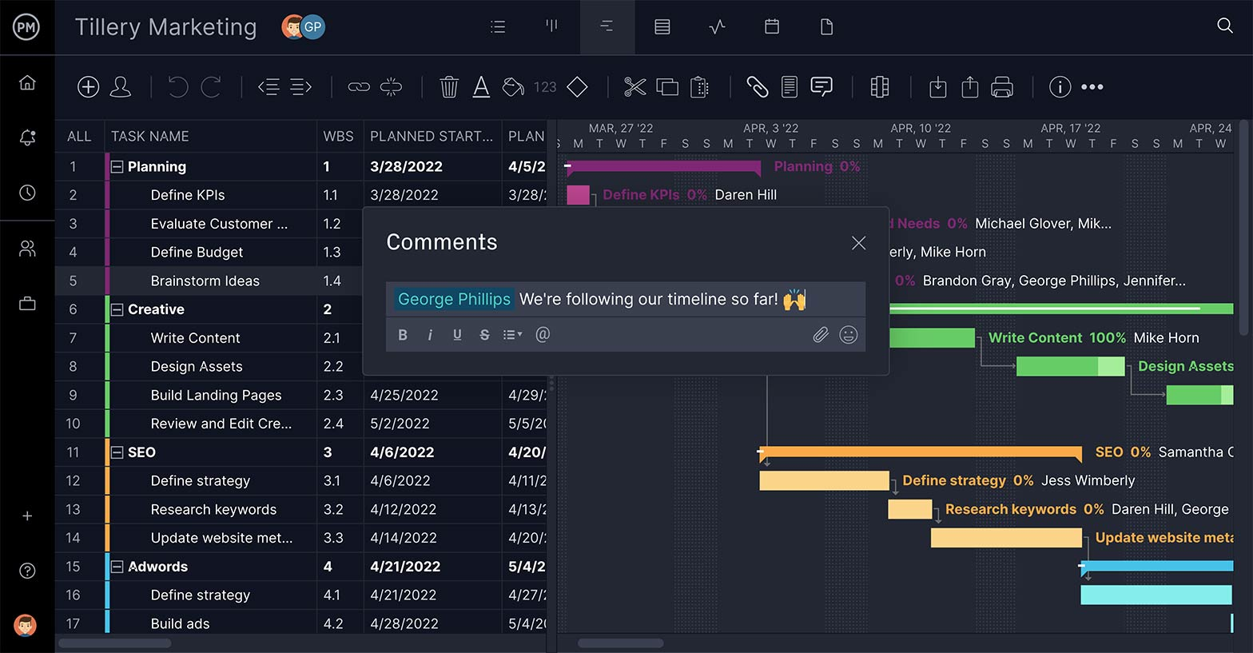
Loyiha boshqarish uchun
Loyihani boshqarish - bu loyihalarni rejalashtirish, amalga oshirish va yakunlash intizomi. Loyiha menejerlari bunga o'z jamoalarini boshqarish va resurslarni boshqarish uchun metodologiyalar, jarayonlar va vositalar to'plamidan foydalanish orqali erishadilar.
Bugungi kunda loyihalarni boshqarish bo'yicha mutaxassislarning aksariyati loyihalarni rejalashtirish, bajarish va nazorat qilish uchun loyihalarni boshqarish dasturidan foydalanadilar. Masalan, ProjectManager

Slide 7
Integratsiya menejmenti
Qo'llanish doirasini boshqarish
Qo'llanish doirasini boshqarish
Jadvalni boshqarish
Xarajatlarni
Boshqarish
.

Slide 8


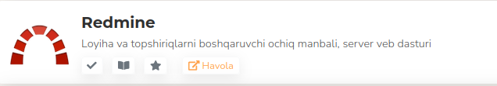
Loyiha hamda topshiriqlarni boshqarish vositalari

Slide 9



Loyiha hamda topshiriqlarni boshqarish vositalari

